Slide 1
Curso de capacitación continuada en materia de radioprotección para Responsables de Protección Radiológica.
P-22 Accidentes ocurridos en las prácticas industriales.

Slide 2
Objetivo
Que los participantes conozcan ejemplos de accidentes ocurridos en las prácticas industriales.
Distinguir las principales lecciones aprendidas en los accidentes analizados.
2

Slide 3
CONTENIDO
Ejemplos de accidentes ocurridos en la práctica de Gammagrafía Industrial.
Ejemplo de accidentes ocurridos en la práctica de Irradiadores Industriales.
Ejemplos de accidentes ocurridos en la práctica de Medidores Nucleares.

Slide 4
Definición de Accidente.
Según el glosario del OIEA 2018.
Accidente: Todo suceso involuntario, incluidos errores de operación, fallos del equipo u otros contratiempos, cuyas consecuencias, reales o potenciales, no sean insignificantes desde el punto de vista de la protección o de la seguridad.
Incidente: Todo suceso no intencionado, incluidos errores de funcionamiento, fallos del equipo, sucesos iniciadores, precursores de accidentes, cuasi accidentes y otros contratiempos, o todo acto no autorizado, sea o no doloso, cuyas consecuencias, reales o potenciales, no sean insignificantes desde el punto de vista de la protección o la seguridad.
Incidentes
Accidente
Diapositiva 4
Notes:
4

Slide 5
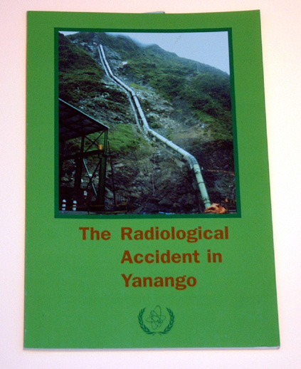
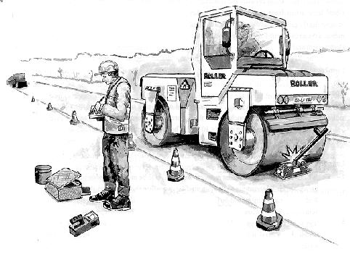
Accidentes en las prácticas industriales
Accidente de Gammagrafía Industrial en Perú.
Accidente en Irradiador Industrial en El Salvador.
Accidente con un medidor TROXLER en Argentina.
5

Slide 6
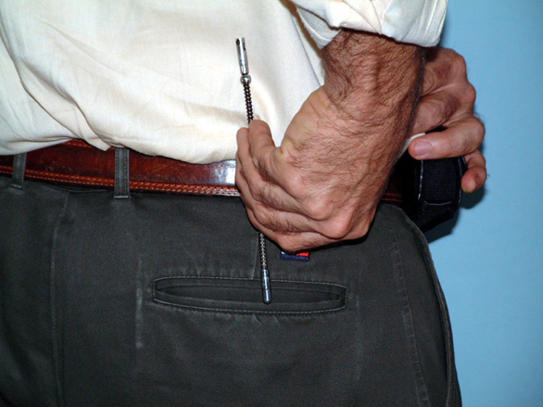
Accidente radiológicos en Gammagrafía Industrial
(Yanango, Perú, 21/02/99)

Slide 7
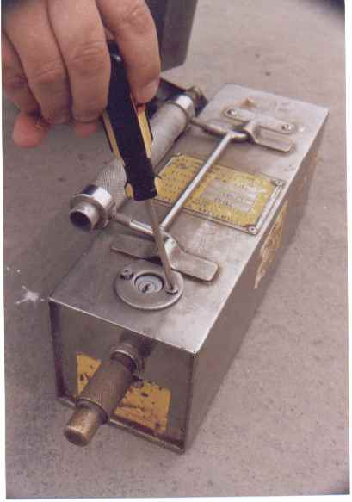
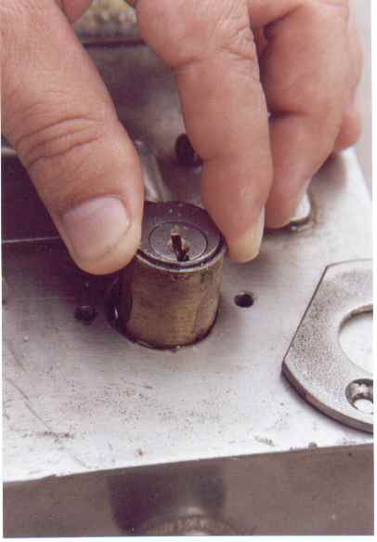
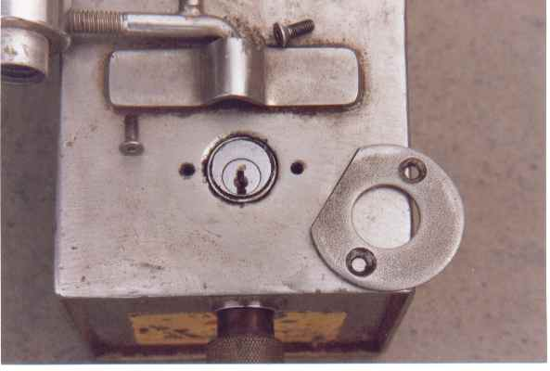
Accidente radiológicos en Gammagrafía Industrial
¿Qué sucedió?
Marca: SPEC 2T
Act. Máx.: 7,4 TBq
Radionúclido: Ir¹⁹²
Act.:37,02 Ci
Liberación de tornillos del dispositivo de seguridad
La fuente puede quedar libre
Notes:
7

Slide 8
Accidente radiológicos en Gammagrafía Industrial
¿Qué sucedió? (cont.)
Un soldador pensando que el equipo guardaba algo valioso, extrae el portafuente con la fuente del equipo y lo guarda en su bolsillo del pantalón durante toda la jornada de trabajo

Slide 9
Accidente radiológicos en Gammagrafía Industrial
¿Qué sucedió? (cont.)
A las 4:00 pm: Un trabajador (soldador) en el emplazamiento, por desconocimiento y pensando que el equipo contiene algo valioso, retira una fuente de Ir-192 de un equipo marca SPEC 2T que se encontraba dentro de una tubería. Guarda la fuente en su bolsillo trasero de su pantalón.
El soldador continúa trabajando con la fuente en el pantalón (6 horas). Estuvo acompañado por un ayudante a una distancia promedio de 1.5 m.
A las 10:00 pm se retira del trabajo; toma un ómnibus para su domicilio (sentía dolor en su pierna derecha). Durante el viaje (30 minutos) estuvo acompañado por 15 personas (a una distancia entre 0.5 - 2 m).

Slide 10
Accidente radiológicos en Gammagrafía Industrial
¿Qué sucedió? (cont.)
El enrojecimiento de la piel lo asocia a una picada de insecto. Se aplica compresas calientes en la pierna adolorida.
La esposa estuvo sentada sobre el pantalón con la fuente (5 - 10 minutos) mientras lactaba a su bebé (18 meses de edad).
Otros dos niños (7 y 10 años) dormían cerca de la fuente (2 - 3 metros) durante 2 horas.
11:00 pm: retira su pantalón con la fuente fuera del cuarto.

Slide 11
Accidente radiológicos en Gammagrafía Industrial
¿Qué sucedió? (cont.)
10:30 pm: Un operador, realiza un ensayo de gammagrafía con el equipo sin fuente. Al delimitar la zona controlada, como el detector de radiaciones no registra indicaciones, se asume que el equipo de medición estaba defectuoso.
10:30 pm: el operador se retira a cenar y el equipo queda dentro de la tubería.
12:00 pm: entra dentro de la tubería, revisa el equipo de gammagrafía y telemando, detecta que los tornillos del equipo y la fuente no se encontraba.

Slide 12
Accidente radiológicos en Gammagrafía Industrial
¿Qué sucedió? (cont.)
Se inicia la búsqueda de la fuente radiactiva: Localizan al soldador en su casa.
21 de febrero, 01:00 a.m. el soldador sale de su residencia con la fuente radiactiva en la mano, El operador le golpea la mano y lanza la fuente a la calle. Coloca una piedra encima de la fuente y mantiene el área vigilada.
Se procede a la recuperación de la fuente. Es colocada en un contenedor (se emplea una plancha de hierro de espesor 2 pulgadas).

Slide 13
Accidente radiológicos en Gammagrafía Industrial
Consecuencias

Slide 14
Lecciones Aprendidas
Se necesidad una infraestructura reguladora suficiente para controlar la seguridad en el uso de fuentes de radiación.
Los controles del regulador (inspecciones) en estas instalaciones deben incluir lugares remotos donde se trabaja con estos equipos.
El diseño de los equipos y fuente de gammagrafía debe satisfacer la normativa de seguridad internacionalmente aceptada.
Se requieren estrictos controles de seguridad física durante el trabajo en condiciones de campo.
El personal que trabaja con estos equipos (incluso el asistente del operador) debe recibir capacitación en protección radiológica y entender los riesgos involucrados en esta práctica.
El personal debe estar capacitado para actuar en situaciones de accidente (atascamiento o desacople) y realizar ejercicios de simulacro.
Se debe disponer de equipos de medición de tasa de dosis adecuados en el trabajo en condiciones de campo.
Notes:
14
14

Slide 15
Accidente radiológicos en Irradiador Industrial
(El Salvador, 5/02/89)
Durante la operación de un Irradiador industrial de piscina de categoría IV con fuente de Co-60 se produce un accidente que provoca la muerte del operador y daño a otros dos trabajadores.

Slide 16
Accidente radiológicos en Gammagrafía Industrial
¿Qué sucedió?
El 5 de febrero de 1989 a las 2.00 hora local, en la instalación de un irradiador industrial de cobalto 60, se inició una serie de eventos que condujo al accidente radiológicos más graves de este tipo de instalaciones.
El accidente tuvo lugar en Soyapango, una ciudad situada a 5 km de San Salvador, capital de la República de El Salvador. En él estuvieron involucrados tres trabajadores.
En el momento del accidente la fuente tenia una actividad de aproximadamente 0,66 PBq (18 000 Ci).
Notes:
16

Slide 17
Accidente radiológicos en Gammagrafía Industrial
¿Qué sucedió? (cont.)
La fuente se quedó bloqueada cuando descendía a su posición de seguridad.
En primera instancia el operador subió al techo del Bunker donde se encontraba un sistema de pistones que accionaba el movimiento del bastidor que alojaba las fuentes.
Trató de destrabarlo pero, después de esta maniobra, la alarma indicaba que la fuente se mantenía expuesta.
El operador retira la energía eléctrica, porque según verbalmente le habían informado, debía esperar a que el ozono formado por la radiaciones fuera extraído por el sistema de ventilación durante unos 15 minutos.
Debido a que el operador no tenia casi ninguna capacitación, el entendía que al retirar la energía eléctrica la fuente dejaría de emitir radiaciones en ese tiempo.

Slide 18
Accidente radiológicos en Gammagrafía Industrial
¿Qué sucedió? (cont.)
Como el enclavamiento de la puerta del bunker había sido desactivado, el operador pudo entrar al bunker usando un cuchillo que abría el cierre fácilmente.
Con el auxilio de una lámpara, sin disponer de un monitor portátil y sin dosímetro personal, el operador A entró y pudo comprobar que: en el espacio para 4 contenedores de productos se habían colocado 5, esto hizo que se deformara uno de los contenedores, interfiriendo en la trayectoria del bastidor que contiene las fuentes y provocando que la fuente se mantuviera expuesta.
Debido a que el bastidor tenía un peso de 130 kg, salió y regresó acompañado de los trabajadores B y C (público).

Slide 19
Accidente radiológicos en Gammagrafía Industrial
¿Qué sucedió? (cont.)
Ya dentro, procedieron a elevar el bastidor, tirando del cable. Luego, lentamente bajaron el bastidor con las fuentes hacia el agua.
Cuando empezaron a sumergir el bastidor con las fuentes vieron que se emitía una luz azul proveniente de las barras de acero que contenía las fuentes de Co-60 (efecto Cherenkov).
Entonces el operador A se sintió alarmado y recomendó a sus compañeros que abandonaran rápidamente el bunker.

Slide 20
Accidente radiológicos en Gammagrafía Industrial
Consecuencias
Inmediatamente al término de la liberación de la fuente el operador A, quien fue el más expuesto, comenzó a vomitar, poco más tarde también vomitó sangre, sintiéndose cada vez más enfermo.
Llegó a Emergencias del Hospital a las 3:55 AM junto con el Trabajador B.
Posteriormente llegó, el trabajador C. Los tres sufrían de vómitos y se les diagnosticó intoxicación alimenticia.
Teniendo en cuenta el diagnóstico fueron dados de alta aproximadamente a las 6.00 de la misma mañana.

Slide 21
Accidente radiológicos en Gammagrafía Industrial
Consecuencias
El tratamiento para el paciente A consistió en una asepsia total, constantes análisis y transfusiones de sangre y administración de antibióticos. Los efectos fueron aparentemente buenos.
Al día 9 aparecieron síntomas del síndrome gastrointestinal, vómitos, diarrea, dolores, fiebre, lesiones bucales que dificultaban la alimentación del paciente, gravedad en las quemaduras de las extremidades inferiores.
En términos generales, tenía un marcado deterioro hematológico.
A los 9 días también reingresó el trabajador B.

Slide 22
Accidente radiológicos en Gammagrafía Industrial
Consecuencias
Un médico del hospital contactó a un Físico que trabajaba en Radioterapia, le explicó los síntomas y el lugar de trabajo del operador A. Fue así que se relacionaron los síntomas con el accidente.
El día 23 ingresó definitivamente el trabajador C, como respuesta a la comunicación que había tenido el médico con el Físico salvadoreño.
Los trabajadores A, B, C fueron enviados al Hospital Ángeles del Pedregal en la Ciudad de México. El operador A fue remitido a los 24 del accidente, el trabajador B a los 26 días y el trabajador C a los 28 días.

Slide 23
Accidente radiológicos en Gammagrafía Industrial
Consecuencias
El operador A, fue amputado de una de sus piernas, murió 197 días después del accidente.
El trabajador B padeció del síndrome hematopoyético y lo superó, requirió que se amputaran ambas piernas.
El trabajador C padeció del síndrome hematopoyético, tuvo grandes quemaduras en su pie izquierdo pero pudo restablecerse de ambos padecimientos.
Los expertos pronosticaron para los trabajadores B y C una alta probabilidad de desarrollar un cáncer radio inducido.

Slide 24
Lecciones Aprendidas
Toda instalación debe contar con un RPR que vele por la seguridad de las fuentes y la protección radiológica de los TOEs.
Se requiere capacitación en materia de Protección Radiológica para los TOEs que trabajan en las instalaciones. El RPR debe impartir y/o velar porque esa capacitación sea realizada.
Los sistemas de seguridad de la instalación deben mantenerse operativos durante toda la vida útil de la instalación.
Deben existir procedimientos de operación que regulen las realización de las actividades y el RPR debe verificar que todos los TOEs cumplan dichos procedimientos.
Cada instalación debe disponer de un Plan de Emergencias Radiológicas para dar respuesta a potenciales accidentes e incidentes.
Cada país debe tener una Autoridad Reguladora con suficientes recursos e independencia para cumplir funciones de Licenciamiento, Inspección y Coerción.
Notes:
24
24

Slide 25
Accidente radiológicos en el uso de Medidores Nucleares
TROXLER 3440 Fuente: ¹³⁷Cs (296 MBq) y Am-Be (1,48 GBq GBq)
Medidor aplastado por una maquinaria pesada
Notes:
25
25

Slide 26
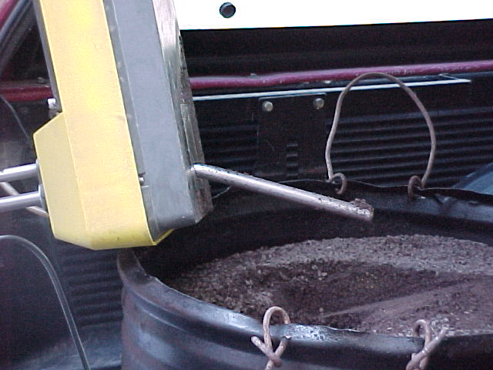
Accidente radiológicos en el uso de Medidores Nucleares
Descripción del accidente
Empresa: Constructora vial realizando tareas de repavimentación
Equipo: TROXLER 3440
Fuentes: Am-241/Be, 1,48 GBq (400 mCi); Cs-137,0.30 GBq (8 mCi)
¿Qué ocurrió?
Un vehículo que circula cerca no detecta la presencia del equipo y lo golpea en un costado.
El operador intenta introducir la varilla, que contiene la fuente, dentro del equipo. No lo consigue.
Presume que la varilla del equipo ha quedado atascada (doblada)
Verifica el estado de la fuente y levanta levemente al equipo del suelo, constatando la varilla está torcida.
Notes:
26

Slide 27
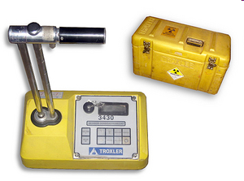
Accidente radiológicos en el uso de Medidores Nucleares
¿Qué sucedió? (cont.)
Se realiza la delimitación y señalización de la zona.
Mediciones:
80 - 100 µSv/h en contacto con el equipo
a 1 m del equipo, 4 µSv/h.
contacto con la fuente: 30 mSv/h.
Notificación Autoridad Reguladora.
Colocación del equipo dentro del embalaje original; se deposita dentro de la caja de un camión y se traslada a la base de la empresa.
En condiciones mas seguras esperan la intervención del grupo de emergencias de la Autoridad reguladora.
Se decide colocar el equipo dentro de un blindaje adecuado.
Notes:
27

Slide 28
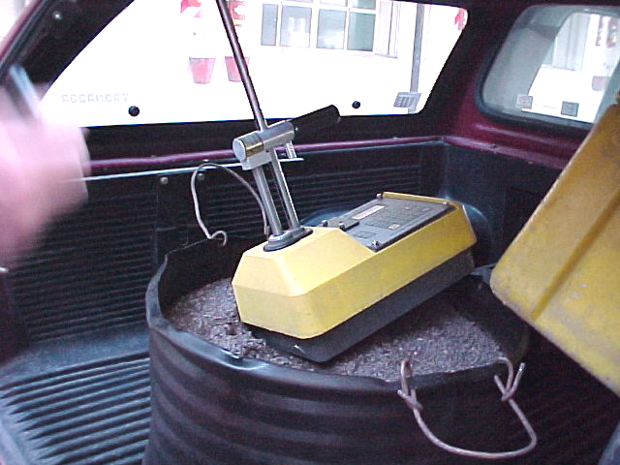
Accidente radiológicos en el uso de Medidores Nucleares
¿Qué sucedió? (cont.)
Se recurre a un recipiente metálico dentro del cual se colocó arena de alta densidad para blindar la radiación gama.
Notes:
28

Slide 29
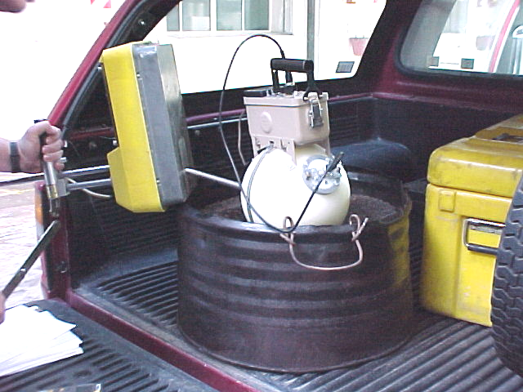
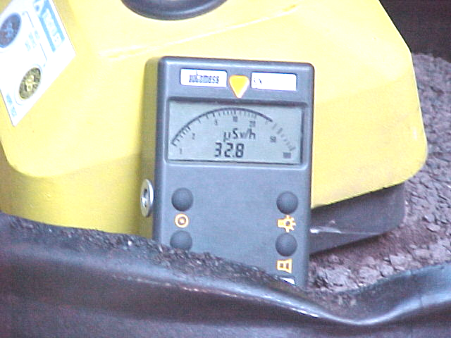
Accidente radiológicos en el uso de Medidores Nucleares
¿Qué sucedió? (cont.)
Se realizan mediciones de Tasa de dosis por neutrones y Tasa de dosis por radiación Gamma.
De esta forma el valor medido en contacto con el nuevo blindaje se redujo a 32.8 µSv/h.
Se consideró un valor aceptable para el traslado del equipo dañado.
Se coloca a su alrededor un blindaje de plomo, para trasladarlo al almacén temporal de desechos
Notes:
29

Slide 30
Accidente radiológicos en el uso de Medidores Nucleares
Consecuencias.
No hay consecuencia significativas relativas a la protección radiológicas de trabajadores y público.
Consecuencias económicas para la empresa.
Notes:
30
30

Slide 31
Accidente radiológicos en el uso de Medidores Nucleares
Lecciones aprendidas
En caso de accidentes con medidores nucleares portátiles es necesario delimitar la zona e impedir el acceso al área.
Deben existir un Plan de emergencias que defina los procedimientos de actuación y garantices los medios básicos para garantizar las primeras medidas de respuesta.
En esta práctica se necesita disponer, en campo, de detectores de radiación que permitan evaluar las primeras medidas de respuesta en base a las mediciones realizadas.
El personal que opera los medidores nucleares portátiles debe estar capacitado para responder correctamente en situaciones de emergencias y realizar ejercicios de simulacros.
La Autoridad Reguladora debe disponer de una estructura organizativa de intervención que permita responder efectivamente en caso de accidentes.
Notes:
31

Slide 32
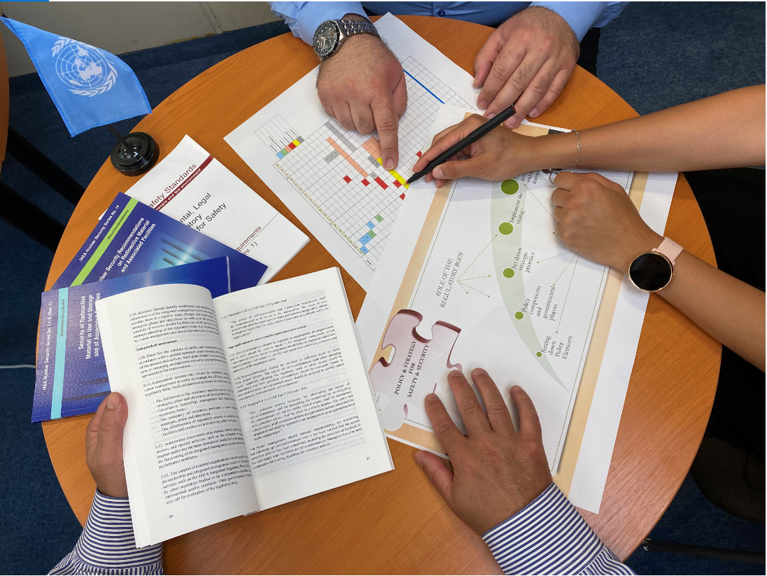
Conclusiones:
Los accidentes en las prácticas industriales pueden afectar a Trabajadores y miembros del público.
En prácticas industriales de alto riesgo (Irradiadores y Radiografía industrial) los accidentes pueden resultar letales.
Existen numerosos ejemplos de accidentes ocurridos en todas las prácticas industriales. De todos ellos se pueden extraer lecciones aprendidas que son muy útiles en la prevención de accidentes.
Notes:
32

